Slide 1
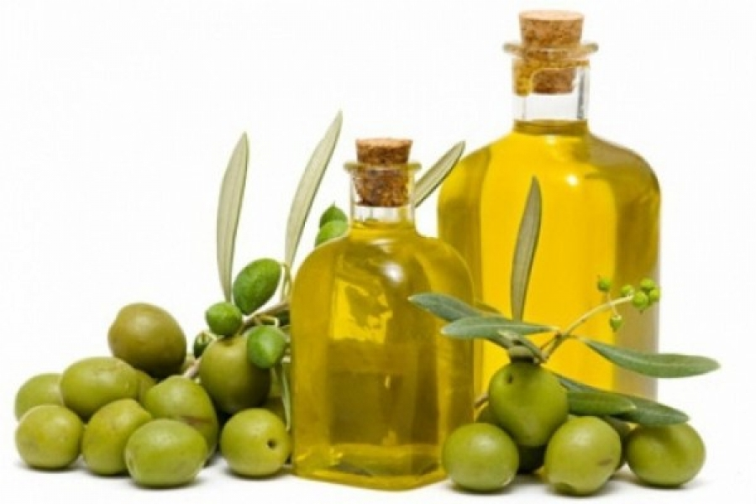
ANALIZA JESTIVIH ULJA I MASTI

Slide 2
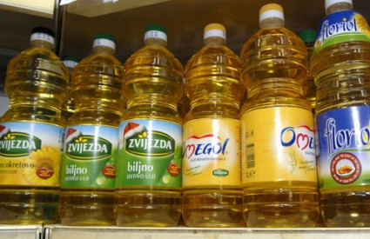
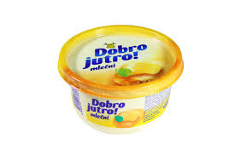
VRSTE ULJA I MASTI U PROMETU
Ulja i masti biljnog i animalnog porijekla predstavljaju veliku grupu proizvoda koji se koriste u ishrani.
Prema propisu o kvalitetu , proizvodi iz ove grupe obuhvataju :

Slide 3
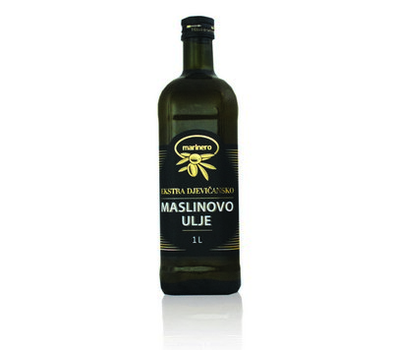
1.JESTIVA BILJNA ULJA SA NAZNAKOM SIROVINE
Hladno presovano nerafinisano jestivo biljno ulje
Djevičansko jestivo biljno ulje
Jestivo rafinisano biljno ulje

Slide 4
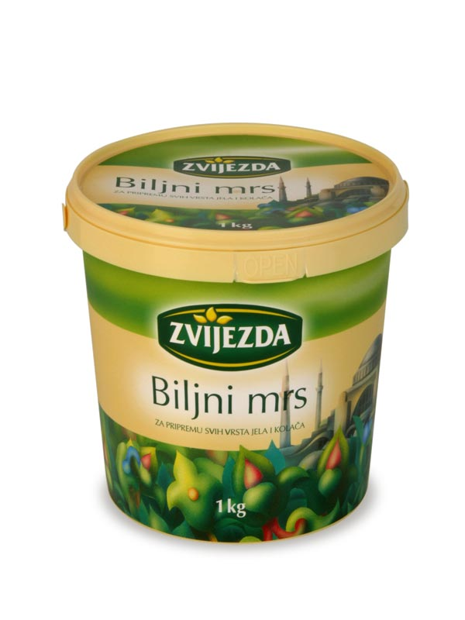
2. JESTIVA ULJA I MASTI BEZ NAZNAKE SIROVINE
Jestivo nerafinisano biljno ulje
Jestivo rafinisano biljno ulje
Jestiva rafinisana biljna mast
Biljni mrs

Slide 5
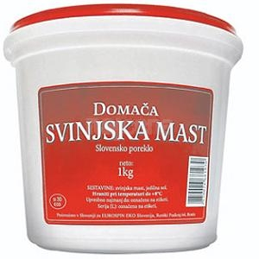
3.MARGARIN I DRUGI MASNI NAMAZI
4.JESTIVE ŽIVOTINJSKE MASTI
Svinjska mast
Goveđi loj

Slide 6
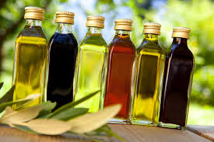
USLOVI KVALITETA-METODE LABORATORIJSKE KONTROLE
Za sve vrste proizvoda iz ove grupacije propisani su određeni zahtjevi PRAVILNIKOM O KVALITETU I DRUGIM ZAHTJEVIMA ZA JESTIVO BILJNO ULJE I MASTI,MARGARIN I DRUGE NAMAZE,MAJONEZ I SRODNE PROIZVODE.
Zahtjevi se odnose na : senzorne osobine , sastav masnih kiselina ,fizičke i hemijske karakteristike i sadržaj tokoferola.

Slide 7
Za ocjenu kvaliteta jestivih ulja i masti određuju se:
Organoleptičke osobine
Sadržaj vode i isparljivih materija
Sadržaj nerastvorljivih nečistoća
Relativna gustina
Indeks refrakcije
Tačka topljenja
Sadržaj sapuna-saponifikacioni broj
Sadržaj gvožđa i bakra
Kiselinski broj
Peroksidni broj
Jodni broj

Slide 8
Identifikacija ulja i masti se obavlja određivanjem :
indeksa refrakcije
relativne gustine
saponifikacionog broja
jodnog broja
tačkom topljenja(za masti )

Slide 9
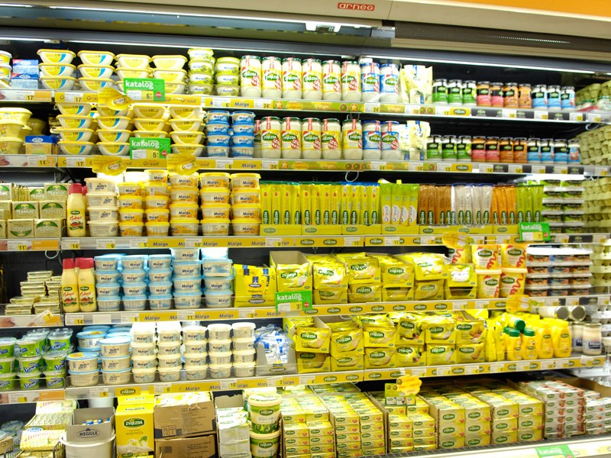
UZORKOVANJE ULJA I MASTI
Postupak uzorkovanja je propisan Pravilnikom.

Slide 10
PRIPREMA UZORAKA ZA ISPITIVANJE
Priprema uzorka podrazumjeva potpunu homogenizaciju i uklanjanje nekih supstanci kao što su nerastvorljive primjese i voda , koje bi smetale prilikom nekih određivanja.
To su postupci :
HOMOGENIZACIJA
FILTRACIJA
SUŠENJE

Slide 11
HOMOGENIZACIJA :
Tečni uzorak koji je bistar i bez taloga se homogenizuje energičnim mješanjem u zatvorenoj posudi
Tečni uzorak koji je mutan i sa talogom se snažno mješa dok se talog ne odvoji od zidova posude
Čvrsti uzorak se rastvori u sušnici na temperaturi koja je za 10ºC viša od tačke topljenja masti. Nakon zagrijavanja , uzorak se snažno mješa sve dok se ne postigne potpuna homogenost.

Slide 12
FILTRACIJA :
Tečni uzorak sa talogom : posuda sa uzorkom se stavlja u sušnicu na 50ºC , zatim se uzorak homogenizuje mješanjem i filtrira na toplo. Filtrat mora biti potpuno bistar.
Čvrsti uzorak sa talogom : Uzorak se rastopi u sušnici pri temperaturi koja je za 10ºC viša od tačke topljenja masti. Homogenizuje se mješanjem i pri istoj temperaturi se uzorak filtrira ( u sušnici ). Filtrat mora biti potpuno bistar.

Slide 13
SUŠENJE :
Uzorak se suši ukoliko sadrži vlagu koja može uticati na rezultate nekih ispitivanja (određivanje jodnog broja ).Dio homogenizovanog uzorka se zagrijava u sušnici na temperaturi koja je za 10ºC viša od tačke topljenja ulja ili masti.Zatim se uzorku doda Na2SO4 (1-2 grama na 10 grama ulja ili masti ) i energično promješa i filtrira.Da bi se izbjegla oksidacija uzorka , najbolje je cjeli postupak izvesti u atmosferi azota.

Slide 14
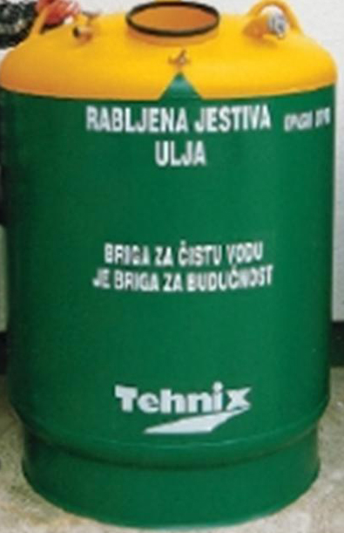


Slide 15
Hvala na pažnji

